Slide 1
Программное приложение по рассылке расписания занятий студентам по SMS на языке С#
Федеральное государственное образовательное бюджетное учреждение высшего образования «Финансовый университет при Правительстве Российской Федерации»
КОЛЛЕДЖ ИНФОРМАТИКИ И ПРОГРАММИРОВАНИЯ
Руководитель курсового проекта Морозова М.В. Исполнитель курсового проекта Деменчук Г.М.
2018

Slide 2
Содержание
Цели курсового проекта
Задачи курсового проекта
Контекстная функциональная диаграмма
Детализированная функциональная диаграмма
Контекстная диаграмма потоков данных
Детализированная диаграмма потоков данных
Диаграмма классов программы
Архитектура БД
Интерфейс программы
Достоинства проекта
Технологии OpenCV и Tesseract OCR
Пример Flesk REST API
Результаты выполнения проекта

Slide 3
Цели курсового проекта
Целью курсового проекта является получение и последующая обработка данных об изменении расписания Колледжа Информатики и Программирования для оперативного информирования студентов

Slide 4
Задачи курсового проекта
Определить источник данных для обработки
Определить способ обработки данных
Выбрать SMS-гейт для отправки оповещений
Выбрать способ взаимодействия между модулями программы

Slide 5
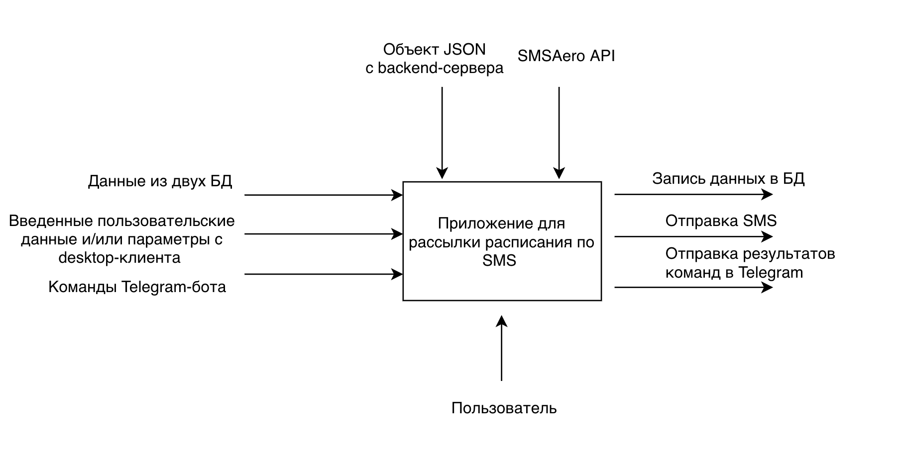
Контекстная функциональная диаграмма

Slide 6
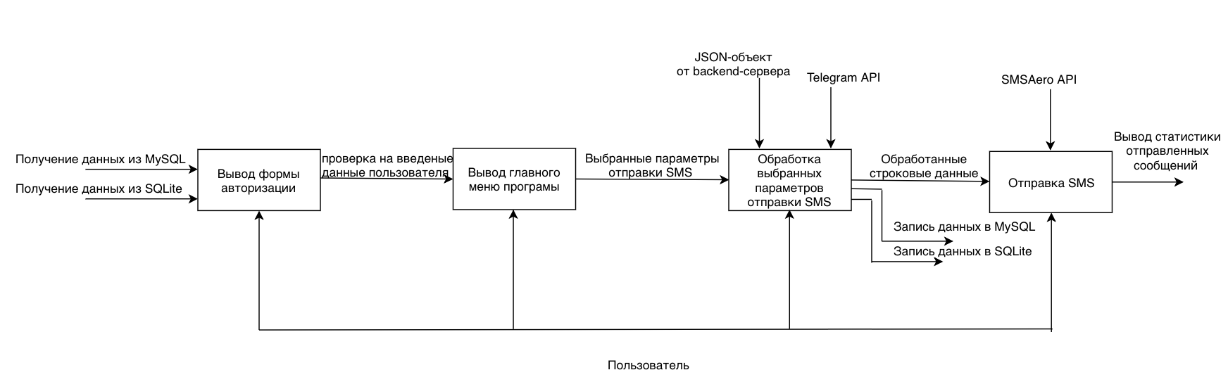
Детализированная функциональная диаграмма

Slide 7
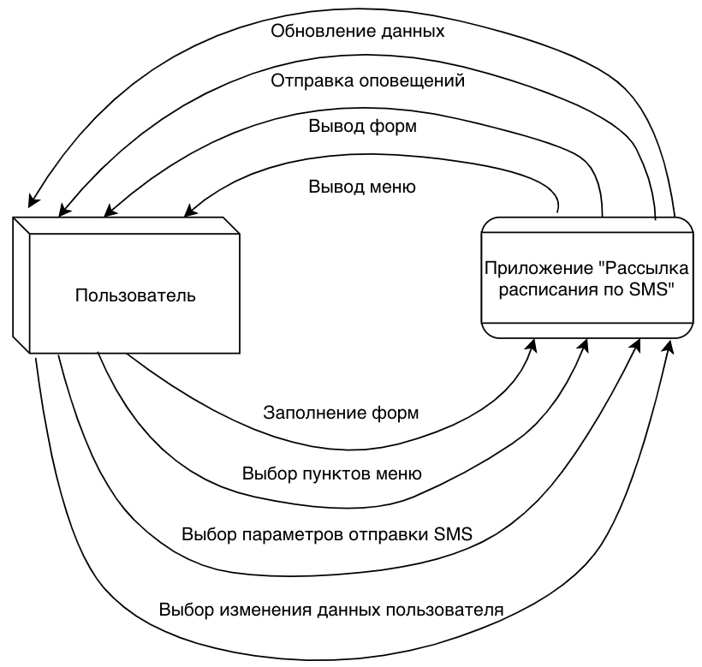
Контекстная диаграмма потоков данных

Slide 8
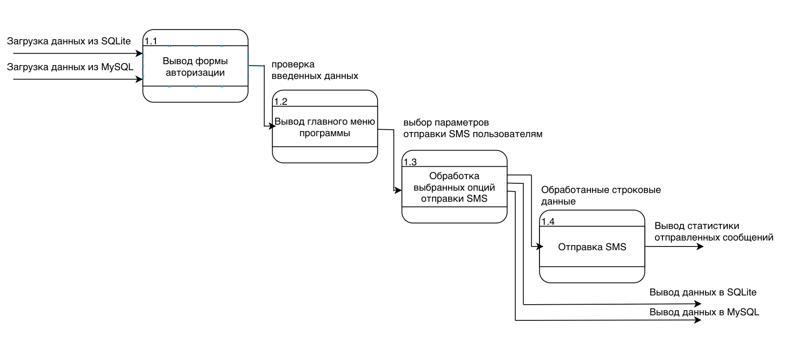
Детализированная диаграмма потоков данных

Slide 9
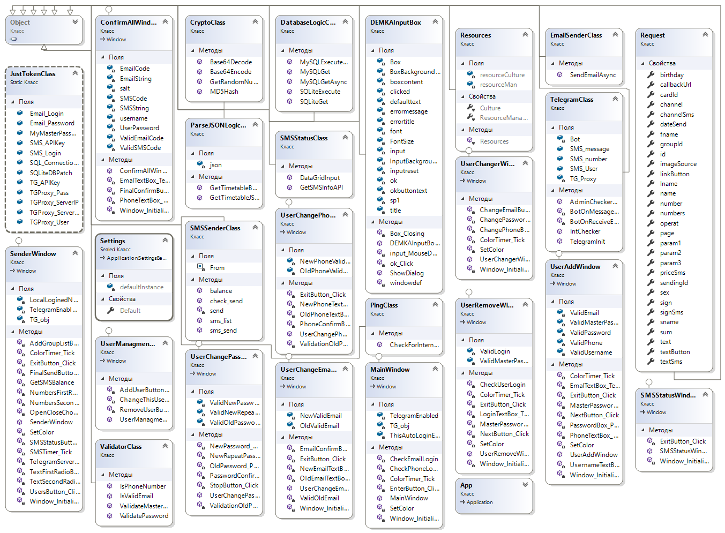
Диаграмма классов программы

Slide 10
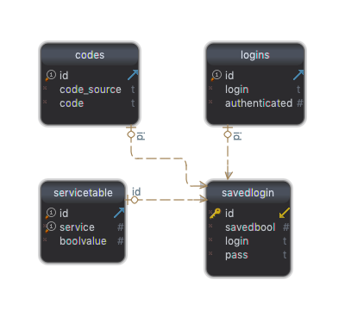
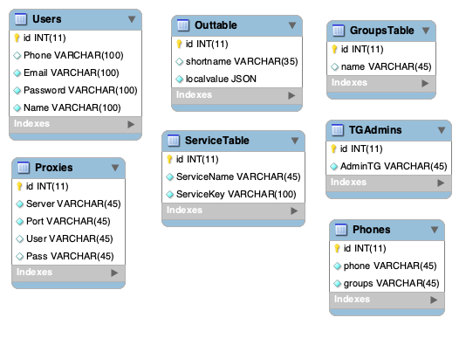
Архитектура БД

Slide 11
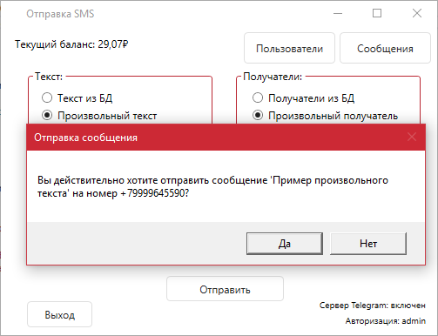
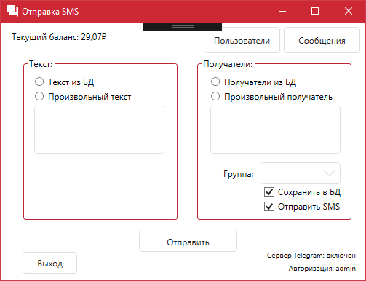
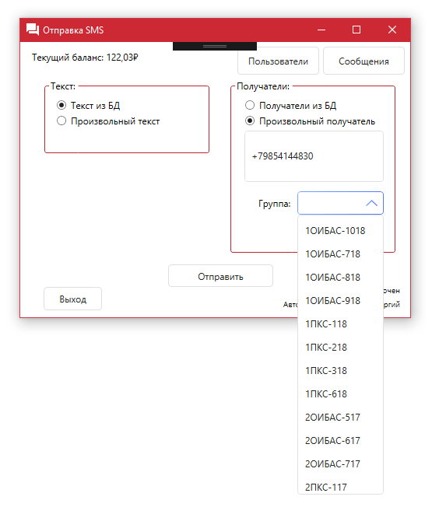
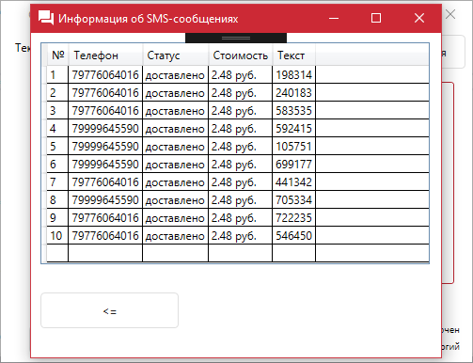
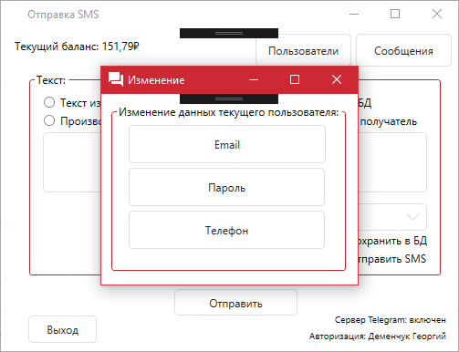
Интерфейс программы

Slide 12
Достоинства проекта
Использование библиотек OpenCV и Tesseract OCR на backend-сервере для обработки и распознавания текста изменений расписания.
Использование архитектуры клиент-серверного взаимодействия в виде REST API с помощью фреймворка Flask
Использование сразу двух СУБД в виде SQLite на клиенте и MySQL на сервере
Использование асинхронных функций типа async-await и таймеров в для распараллеливания действий в программе

Slide 13
Технологии OpenCV и Tesseract OCR

Slide 15
Пример Flesk REST API

Slide 16
Результаты выполнения проекта
В ходе разработки программы были получены и усовершенствованы навыки работы со следующими составляющими:
ЯП С#/WPF;
СУБД SQLite3 и MySQL;
Технологиями OpenCV, Tesseract OCR и Flask API.
Цели и задачи, поставленные при выполнении курсового проекта, выполнены с соблюдением всех предъявленных требований в установленные сроки.

Slide 17
Спасибо за внимание

